Slide 1
Energiamajanduse arengukava
(ENMAK 2035)
Rein Vaks
energeetikaosakonna juhataja
22. aprill 2025
Piimafoorum 2025

Slide 2
ENMAK 2035 ajakava
Märts 2025 ENMAK 2035 eelnõu kulu-tulu analüüs (SADO)
Aprill 2025 KSH aruande vastavaks tunnistamine ministri poolt
Mai 2025 ENMAK fraktsioonides ja komisjonides, 20. mail avalik üritus eelnõu täienduste tutvustuseks ministeeriumide ühishoones
Juuni 2025 ENMAK 2035 eelnõu (sh KSH aruanne) kooskõlastamine eelnõude infosüsteemis, keelekorrektuur ja kujundus
Juuli-august 2025 Vabariigi Valitsuses
September-november Riigikogus
Detsember 2025 Vabariigi Valitsuse heakskiit

Slide 3
ENERGIAMAJANDUSE PIKAAJALISED SIHID
2030
Energiatarbimises 65% TE, sh elektris 100% TE
Energiamajanduse korralduse seadus
2035
Põlevkivi otsepõletuse lõpp elektritootmisel
ENMAK 2035 eelnõu
2040
CO₂ neutraalne elektri- ja soojusenergia tootmine
Kliimakindla majanduse seaduse eelnõu
2050
Kliimaneutraalne majandus, sh energiatootmine
Strateegia Eesti 2035

Slide 4
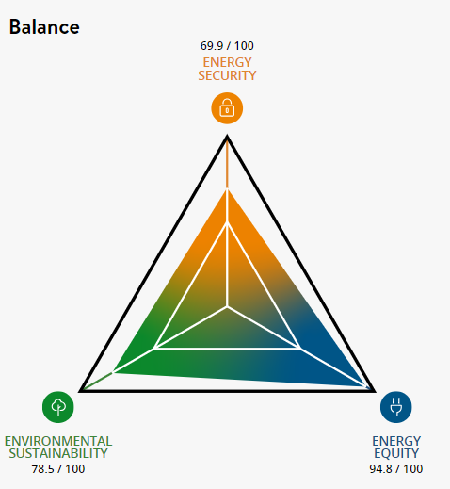
ENMAK 2035 eesmärk
Eestis on kindel ja kliimapoliitika eesmärkidega kooskõlas energiamajandus.
Energiajulgeolek
Kättesaadavus ja taskukohasus
Keskkonnasääst
https://trilemma.worldenergy.org/#!/country-profile?country=Estonia&year=2023
Notes:
1200, RS 100
Võrgutugevdused
Hind alla, keskkonnasääst, KHG vähendamine

Slide 5
ENMAK 2035 kavandatud tegevused
KAVANDATUD TEGEVUSED EESMÄRKIDE TÄITMISEKS
ELEKTRIVARUSTUSE TAGAMINE | GAASIVARUSTUSE TAGAMINE | KÜTTE JA JAHUTUSE TAGAMINE
Juhitava võimsuse 1200 MW tagamine aastaks 2035 (EJ, TK) | Turukorraldus (EJ, TK) | Taristu arendamine (EJ, TK, KK)
Elektrisalvestuse käivitumine 1500 MW (8600 MWh) mahus (EJ, TK) | Gaasiinfrastruktuuri ja gaasivaru tagamine (EJ, TK) | Keskkonna- ja heitsoojuse kasutus (EJ, TK, KK)
Tarbimise juhtimise potentsiaali 261 MW kasutusele võtmine kõigil elektrituru tasemetel (EJ, TK) | Taastuvgaaside soodustamine (EJ, TK, KK) | Energiatõhususe suurendamine ja moderniseerimine (EJ, TK, KK)
Võrgu arendamine võimekuse tõstmisega 2500 MW (EJ, TK) |  | Fossiilkütuste asendamine (sh lokaalküttes) (EJ, TK, KK)
Turukorraldus Balti ja Soome jaeturgude ühtlustamiseks (EJ, TK) |  | Soojussalvestite rajamine (EJ, TK, KK)
Kütusevabade energiaallikate osakaalu suurendamine maismaatuuleparke kokku 3000 MW, meretuuleparke 1000 MW, päikseparke 1700 MW (EJ, TK, KK) |  | Kaugjahutuse arendamine (EJ, TK, KK)
Riskide maandamine (EJ, TK, KK)
Alaeesmärgid: energiajulgeoleku (EJ), kättesaadava ja taskukohase energia hinna (TK) ning keskkonnasäästlikkuse (KK) tagamine

Slide 6
ENMAK 2035 põhimõtted
Puhas majandus ja tööstus
Taskukohane energia
Põlevkivielektri lõpp 2035
Kriitilise taristu vastupanuvõime
Elektritarbimise kasv
Taastuvelektri otseostulepingud
Kindel, juhitav elektrienergia tootmisvõimsus
Energiavõrkude kvaliteet
Energiatõhusus kõigis sektorites
Tarbimise juhtimine, salvestus
Gaasisüsteemis taastuvgaasid
Rohevesiniku
taristu rajamine

Slide 7

Energiamajandus täna
Elektritootmisvõimsused 2024:
Taastuvenergia 1809 MW
Juhitav võimsus 1828 MW
Elektrisalvestid 6,6 MW
Kuidas see keskkonda aitab?
Taastuvenergia kasutamine aitab oluliselt kaasa kasvuhoonegaaside vähendamisele.
Energiaallikate kasutus 2023:
2023 energeetikasektori KHG heide 3,7 mln tCO₂ekv
Elektri lõpphind s/kWh 2023:
2023
Energia lõpptarbimine 30,2 TWh,
sh elektrienergia tarbimine 8,26 TWh
Taastuvenergia osakaal:
Lõpptarbimises 41 %
Elektris 32 %
Küttes 67 %
Taastuvgaasi osakaal
Gaasitarbimises 6,1 %
22,5
20,7
Kodutarbija
2500-4999 kWh/a
Mitte-kodutarbija
kõik tarbimisklassid
Energiaallikad elektritootmises 2024:
Päiksepargid 969 MW Põlevkivi 1350 MW Maismaatuulepargid 682 MW Maagaas 250 MW
Biomass 150 MW Uttegaas 78 MW
Hüdro 8 MW
Võrguvõimekus 3000 MW
Välisühendusi 2400 MW:
2 Eesti-Soome ühendust
3 Eesti-Läti ühendust
Notes:
Juhitavad, taastuvad, salvestus (MW)

Slide 8
Energiamajandus 2030
Energiaallikate kasutus 2030:
Elektritootmisvõimsused vs 2024:
Taastuvenergia 4480 MW (+2791)
Juhitav võimsus 1336 MW (-280)
Elektrisalvestid 1000 MW (+993)
Kuidas see keskkonda aitab?
Taastuvenergia kasutamine aitab oluliselt kaasa kasvuhoonegaaside vähendamisele.
2022-2030 CO₂
-37 %
Energia lõpptarbimine 29,4 TWh, sh elektri tarbimine 10,3 TWh (Elering)
Taastuvenergia osakaal lõpptarbimises 65 %
Taastuvenergia osakaal:
Elektris 100 % (TE 100)
Küttes 63 %
Lisanduvad juhitavad võimsused kuni
500 MW.
Elektrihind: tarbimise juhtimine, taastuvelektri võimsuste ja akude lisandumine aitavad stabiliseerida elektrienergia börsihinda.
Maismaatuulepargid 2850 MW Maagaas 750 MW
Päiksepargid 1480 MW Põlevkivi 358 MW
Biomass 150 MW Uttegaas 78 MW
Võrguvõimekus 5500 MW (+2500 vs 2024)
Välisühendusi 2400 MW (+0 vs 2024):
2 Eesti-Soome ühendust
3 Eesti-Läti ühendust

Slide 9
Energiamajandus 2035
Energiaallikate kasutus 2035:
Elektritootmisvõimsused vs 2024:
Taastuvenergia 5750 MW (+4061)
Juhitav võimsus 1250 MW (-366)
Elektrisalvestid 1500 MW (+1493)
Kui palju maksab 2035. aasta CO2 eesmärgi saavutamine?
2025-2035 investeeringute vajadus 14 mlrd eurot, sh 11 mlrd eurot elektrivarustuses. Toetusvajadus 2,7 mlrd eurot.
2022-2035 CO₂ -45 %
Elektrihind: täiendavade välisühenduste ja meretuulepargi rajamine aitavad kaasa elektrienergia hinnavahe vähenemisele naaberhinnapiirkondadega.
Elektrienergia tarbimine 12,2 TWh
Taastuvenergia osakaal lõpptarbimises 82 %
Taastuvenergia osakaal:
Elektris >100 %
Küttes 78 %
Taastuvgaasi osakaal
gaasitarbimises 33 %
Maismaatuulepargid 3000 MW Maagaas 750 MW
Päiksepargid 1600 MW Põlevkivi 272 MW
Biomass 422 MW Uttegaas 78 MW
Meretuulepargid 1000 MW
Võrguvõimekus 6500 MW (+3500 vs 2024)
Välisühendusi 4000 MW (+1600 vs 2024):
3 Eesti-Soome ühendust (+1)
4 Eesti-Läti ühendust (+1)

Slide 10
Energiamajandus 2040+
Elektritootmisvõimsused:
Taastuvenergia >10 000 MW
Juhitav võimsus >1700 MW
Elektrisalvestid >2000 MW
Kuidas see keskkonda aitab?
Taastuvenergia kasutamine aitab oluliselt kaasa kasvuhoonegaaside vähendamisele.
Energiaallikate kasutus 2050:
2022-2040 CO₂
-84 %
Elektrihind: konkurentsivõimelise elektrienergia hinna ja väiksemad elektrikulud toovad elektrienergia omatarbeks tootmine ja salvestus, otseostulepingud, otseliinid, sõltuvuse vähenemine elektrivõrgust, uued tehnoloogiad.
Elektrienergia tarbimine >22 TWh
Uute tehnoloogiate, nt tuuma- ja/või vesinikuelektrijaamade kasutusele võtmine:
CO₂ neutraalne elektri- ja soojuse tootmine aastaks 2040
Kliimaneutraalne energiatootmine aastaks 2050
Maismaatuulepargid 3000 MW Biomass 422 MW
MW Meretuulepargid 2000 MW Päiksepargid >2500MW
Taastuvgaas 750 MW
Täiendav juhitav võimsus (tuuma, vesinik vms) >450 MW
Võrguvõimekus 6500 MW
Välisühendusi 4000 MW:
  3 Eesti-Soome ühendust
  4 Eesti-Läti ühendust
Vesiniku ülekandevõrk

Slide 11
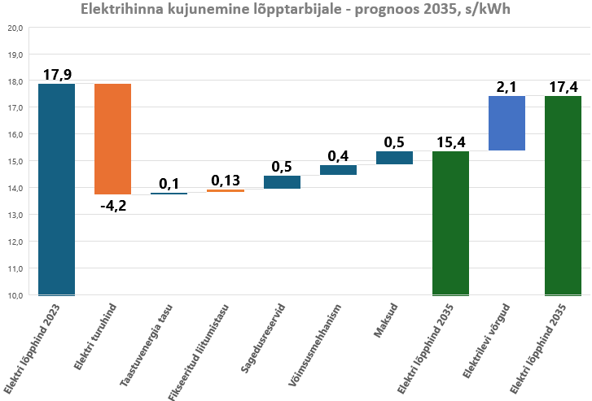
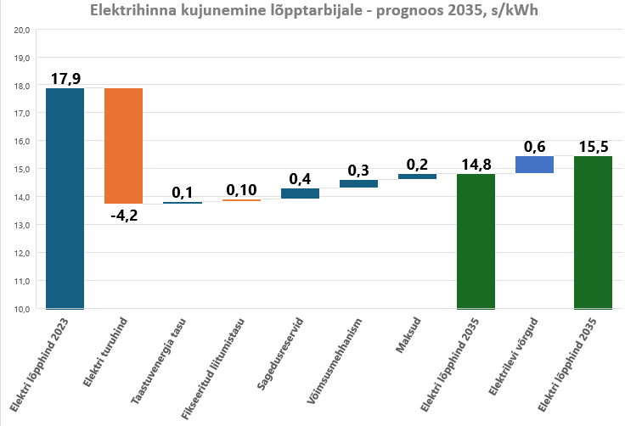
Tarbimine 10,7 TWh (Elering)
Tarbimismahu kasv vähendab muid kulusid
Kõrgem tarbimine = väiksem hind
Investeeringud varustuskindlusesse tagavad elektrivarustuse jätkusuutlikkuse.
Notes:
Ainult 35 näita, 10,7 TWh 15,4 44%, 0,4? 22% ehk 50% 44st. FLt, Sagedus? Võimsus, Võrgutasu pulk juurde, *Taastuvenergia tasu, Fiks. Liitumistasu ,Sagedusreservid, võimsusmehhanism maksud ja võrgutasu kogutakse suurema müügimahu pealt, sellepärast osakaal on väiksem.
Eeldused 2035 (sulgudes alates 2024 lisanduv):
Meretuul 1 GW (+1 GW)
Maismaatuul 3 GW (+2,5 GW)
Päike 1,6 GW (+0,75 GW)
Välisühendused 1,7 GW (+0,7 GW)
Salvestus 0,5 GW
Juhitavad: 1,2 GW (struktuuri muutus, kus põlevkivi asendab gaas)
Tarbimine: 10,7 TWh (Elering)
Eeldused 2035 (sulgudes alates 2024 lisanduv):
Meretuul 1 GW (+1 GW)
Maismaatuul 3 GW (+2,5 GW)
Päike 1,6 GW (+0,75 GW)
Välisühendused 1,7 GW (+0,7 GW)
Salvestus 0,5 GW
Juhitavad: 1,2 GW (struktuuri muutus, kus põlevkivi asendab gaas)
Tarbimine: 15,4 TWh

Slide 12
JUHITAVAD VÕIMSUSED
Võrgus vähemalt 1200 MW
juhitavaid kindlaid võimsusi, sh 600 MW minutitega reageeriv ja 600 MW aeglaselt reageeriv juhitav võimsus
Omaniku ootuse Eesti Energiale 1000 MW hoidmiseks 2026 lõpuni
Reservvõimsuse mehhanism minimaalse juhitava võimsuse - ca 1000 MW - tagamiseks.
Võimalused:
A. Saartalituse võimekuse reserv
B. Strateegiline reserv riigiabi loaga
Tagamise võimalused:
Turuülene võimsusmehhanism ->vajab uut riigiabi luba
Reservvõimsus-mehhanismi loomise seaduseelnõu
2022
2024
2026
2029
2031
2035
Olemasolev juhitav 1758 MW: põlevkivi 1320 MW
maagaas 110 MW
põlevkivigaas 78 MW
Kiisa avariielektrijaam (gaas/diisel) 250 MW
Põlevkivi -280 MW
Eleringi sagedusreservide hanke tulemusena
kuni +500 MW täiendava juhitava võimsuse valmimime (nt gaasielektrijaamad)
Põlevkivi -86 MW
Põlevkivi -182 MW
Eleringi 150-500 MW sagedusreservide hange
Võrgus 1250 MW:
Maagaas 750 MW
Põlevkivi 272 MW
Biomass 150 MW
Uttegaas 78 MW
Põlevkivi -499 MW
Notes:
Hanke tulemus selgub 2025 kevadel, hetkel seonduvate kulude (tarbijad ja tootjad) katmine täpsustamisel. Juhitavate, taastuvate ja tipukoormuste vajadust stabiliseerib eeldatavalt salvestus. 600MW kiired sagedusreserv aastaks 2035.

Slide 13
TAASTUVELEKTRI VÕIMSUSED
Kaovad riigikaitselised kõrguspiirangud suurel osal Eesti maismaast
Maismaatuuleparkide
2 TWh vähempakkumiste välja kuulutamine
Jõustub elektrisalvestusturgu hoogustav regulatsioon
Taastuvelektri võimsus 970+ MW
päikeseelektrijaamad 510 MW
maismaatuulepargid 317 MW
biomassi koostootmisjaamad 150 MW
Taastuvelektri võimsus 4500 MW
maismaatuulepargid 2850 MW
päikeseelektrijaamad 1480 MW
biomass 150 MW
Taastuvelektri võimsus 1800+ MW
päikeseelektrijaamad 969 MW
maismaatuulepargid 682 MW
biomassi koostootmisjaamad 150 MW
Maismaatuuleparkide võimsus kokku
2350 MW
Meretuulepark võimsusega
1000 MW ?
Lisandub 289+ MW maismaatuuleparke varasemate vähempakkumiste tulemusena
Taastuvelektri võimsus 1200+ MW
päikeseelektrijaamad 680 MW
maismaatuulepargid 377 MW
biomassi koostootmisjaamad 150 MW
Taastuvelektri
koguvõimsus
5750 MW
26%
28%
31%
36%
50%
62%
70%
85%
100%
100%
100%
2022
2023
2024
2025
2026
2027
2028
2029
2030
2033
2035
17.04.2025
Notes:
2030 vaates lisaks 3000MW ja 2035 vaates 4100MW lisanduvat taastuvelektri võimsust vähempakkumistega.

Slide 14
ELEKTRIVÕRGU ARENDAMINE
Nn fantoomliitumiste välistamise seadus.
Omaniku ootus Eleringile alustada Saaremaale 330 kV elektrivõrgu rajamist.
Elektrilevil on kokku kesk- ja kõrgepingevõrku 28 000 km 47% keskpingevõrgust on ilmastikukindel.
95% madalpingevõrgust on ilmastikukindel.
Sünkroniseerimine Kesk-Euroopa sagedusalaga.
Eleringi võrguga liitumise reform
Eesti-Läti 4. ühendus valmis.
2023
2024
2025
2030
2033
2035
Tänane võrk võtab ca 3000 MW
2023-2025
teeb Elektrilevi 450 km ilmastikukindlaks –kaetud juhe või maakaabel, 400 km liinikoridoride laiendamine
Eesti-Läti 4. ühenduse riigi eriplaneering.
Elektrivõrguga liitumise kiirendamise eelnõu, 3 sünkroonkompensaatorit.
Merevõrgu arengukava.
Elektrivõrgus on kokku 5500 MW võimsuseid.
Elektrikatkestuste kogu kestus kliendi kohta aastas 90 minutile.
Kokku välisühendusi ca 2400 MW: 3 Eesti-Läti liini ja 2 Estlinki.
Eesti-Soome
3. ühendus valmis – 700 MW.
Võrguvõimekus 6500 MW, sh täiendav 1000 MW põhivõrgus
Kokku välisühendusi vähemalt ca 4000 MW.
100% taastuvenergia eesmärgi saavutamiseks aastaks 2030 on võrku vaja lisaks u 2500 MW vastuvõtuvõimekust.

Slide 15



SALVESTUSE JA TARBIMISE JUHTIMISE ARENDAMINE
Võimsus MW | 2024 | 2025 | 2030 | 2035 | 2040 | 2045 | 2050
Salvestus​ (akud, vesisalvestid) | 6,6 | 110 | 1000 | 1500 | 2000 | 2250 | 2500
Otsese tarbimise juhtimise käivitumine kõikidel turgudel
Arusaam täiendavate meetmete vajadusest
H₂
Tasakaalustamisvõimsuste turu avanemine– FCR, mFRR, aFRR
Soojus- ja elektrisalvestuse pilootprojekt taaste- ja vastupidavuskava vahenditest
Jõustub elektrisalvestusturgu hoogustav regulatsioon
EU metoodika kohaselt salvestuse ja tarbimise juhtimise eesmärkide uuendamine
Energiajagamine
Vähemalt 1000 MW salvestusvõimsusi
Põhja ja Baltimaade vesinikukoridor 2035+
Salvestuse topeltmaksustamise vabastus
Vähemalt 1500 MW salvestusvõimsusi
Tarbimise juhtimises keskse arvelduse mudeli käivitumine reguleerimisturul
Salvestuse ja tarbimise juhtimise kriteeriumid meretuule toetusskeemis
Pikaajaline salvestus sh vesinik
2023
2024
2025
2026
2027
2028
2029
2030
2033
2035
Notes:
2030 vaates lisaks 3000MW ja 2035 vaates 4100MW lisanduvat taastuvelektri võimsust vähempakkumistega.

Slide 16

PÕLEVKIVIENERGEETIKAST VÄLJUMINE
Põlevkivi elektritootmisvõimsus 1138 MW
Põlevkivi - 280 MW
Uus juhitav võimsus kuni 500 MW
Põlevkivi
-499 MW
Põlevkivi - 86 MW
Põlevkivi 272 MW 2035. aasta lõpuni
Põlevkivist elektritootmise lõpp
Põlevkivi kasutamise üleminek mitteenergiatoodetele
2024
2027
2029
2031
2035
2036
2040
Kiviõli linna tänane soojusseadmete tipukoormus heitsoojusel, uus lahendus hiljemalt 2034/2035 kütteperioodiks näiteks hakke koostootmisjaam ja soojuspump
Kohtla-Järve linna (sh Ahtme-Jõhvi, Järve, Sompa linnaosad) tänane soojusseadmete tipukoormus maagaasil, uus lahendus hiljemalt 2039/2040 kütteperioodiks näiteks biomassil ja soojuspump
Narva linna soojusseadmete senine maksimaalne võimsus maagaasil, uus lahendus 2027/2028 kütteperioodiks näiteks biomassil ja soojuspump ​

Slide 17
6850
3155
Notes:
On olemas 3 liiki tarbimist. Slaidil on toodud TT kohta käiv. Tegelt ER VKA prognoosib 2024 aastal juba 9 TWh tarbimist. Kuid osa sellest ei lähe kokku.

Slide 18
31,4
22,4
6,5
Notes:
On olemas 3 liiki tarbimist. Slaidil on toodud TT kohta käiv. Tegelt ER VKA prognoosib 2024 aastal juba 9 TWh tarbimist. Kuid osa sellest ei lähe kokku.

Slide 19
TÄNAME!
Lisainfo: Energiamajanduse arengukava (ENMAK) | Kliimaministeerium

